Slide 1
Информирован –
значит защищён
Мероприятие, проводимое в рамках недели
«Жить ради того, чтобы жить»

Slide 2
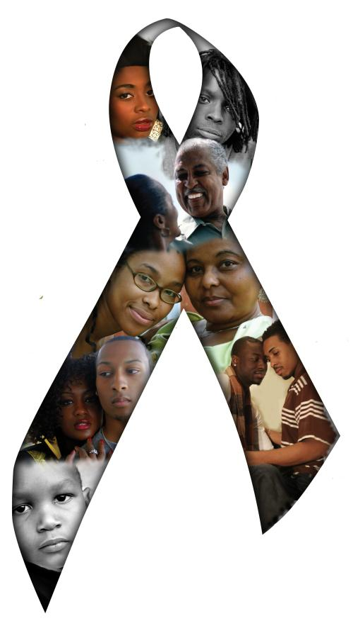
1 декабря - Всемирный день борьбы со СПИДом
40 миллионов человек в мире являются ВИЧ – инфицированными
Более 3 миллионов человек умерло от СПИДа

Slide 3

Красная ленточка - это…
Символ осознания людьми важности проблемы СПИДа…
Символ памяти о сотнях тысяч людей, унесённых этой жестокой болезнью…
Символ надежды, что будет найдено лекарство и вакцина от СПИДа…
Символ протеста против истерии и невежества, против дискриминации и изоляции больных людей…

Slide 4
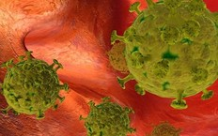
ВИЧ – это…
ВИРУС
ИММУНОДЕФИЦИТА
ЧЕЛОВЕКА

Slide 5
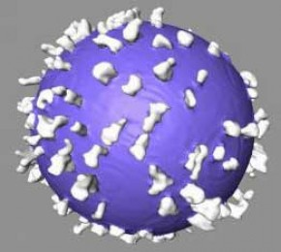
СПИД – это…
СИНДРОМ
ПРИОБРЕТЁННОГО
ИММУННОГО
ДЕФИЦИТА

Slide 6
ВИЧ
Т4 - супрессоры
Т8 - киллеры
В - макрофаги
Лимфо-циты

Slide 7
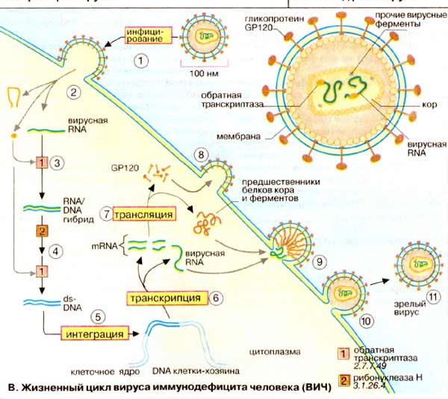
Жизнедеятельность ВИЧ

Slide 8
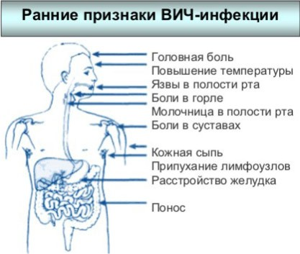
Симптомы заражения ВИЧ

Slide 9
область | количество инфицированных
Минская | 1525
Могилёвская | 633
Брестская | 843
Витебская | 568
Гомельская | 5894
Гродненская Гродненский район | 470 7
Всего по республике | 11562

Slide 10
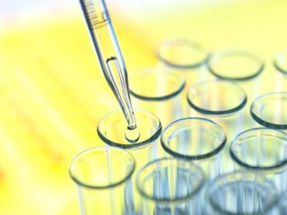
Диагностика ВИЧ
ELISA
энзимосвязывающий иммуноадсорбентный анализ
WESTERN BLOT

Slide 11
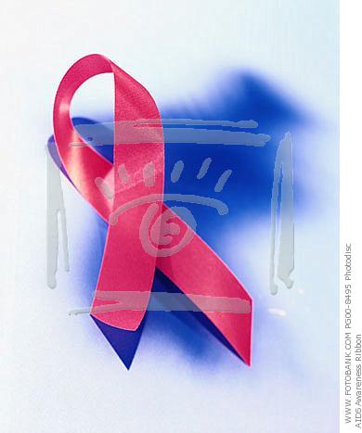
Как ты к этому относишься…
Что бы вы почувствовали и подумали, если бы узнали, что один из ваших друзей заразился вирусом, вызывающим СПИД? Изменились ли ваши дружеские отношения? Почему?
Что бы вы почувствовали, если бы один из ваших преподавателей был больной СПИДом? Какие бы вопросы вы задали ему?

Slide 12
Как ты к этому относишься…
Считаете ли вы, что люди, больные СПИДом и ВИЧ – инфицированные должны иметь право на работу, которой занимались? Почему?
Что, по вашему мнению, плохо – СПИД или человек, который им заразился? Почему

Slide 13
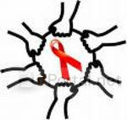
Каждый человек только сам несет ответственность за собственное здоровье, за выбор, который он делает. К сожалению, человеку при рождении не дается карта жизни, и он идет по ней впотьмах, совершая ошибки.
Подростки, как никто другой, подвержены влиянию окружающей его референтной группы.

Slide 14

Еще Платон сказал, что «всякий, кто в здравом уме, всегда стремиться быть подле того, кто лучше его самого».
Путь к добру и истине находит сам человек.

